Slide 1
프로그래밍 언어
Lambda Expressions
&
Stream

Slide 2
Search
람다식(Lambda expression)

Slide 3
함수형 프로그래밍
Functional programming
y= f(x)형태의 함수로 구성된 프로그래밍 기법
순수 함수를 구현하고 호출함으로써 외부 자료에 부수적인 영향을 주지 않고 매개 변수만을 사용하도록 만든 함수
안정적인 확장성 있는 프로그래밍 방식
대용량 데이터의 처리시에 유리
데이터 포장 객체를 생성 후 처리하는 것 보다 데이터를 바로 처리하는 것이 속도에 유리
데이터의 병렬 처리 및 취합에 개체보다 유리

Slide 4
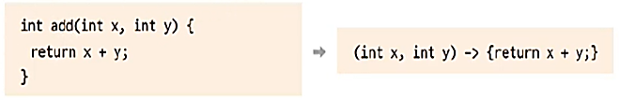
람다식
자바에서 함수형 프로그래밍
자바 8 부터 지원
익명함수(anonymous function)을 생성하기 위한 식
클래스를 생성하지 않고 함수의 호출만으로 기능을 수행
(매개변수목록) -> {함수실행문}

Slide 5
람다 표현식 문법
매개변수의 타입을 추론할 수 있는 경우에는 타입을 생략할 수 있습니다.
매개변수가 하나인 경우에는 괄호(())를 생략할 수 있습니다.
함수의 몸체가 하나의 명령문만으로 이루어진 경우에는 중괄호({})를 생략할 수 있습니다. (이때 세미콜론(;)은 붙이지 않음)
함수의 몸체가 하나의 return 문으로만 이루어진 경우에는 중괄호({})를 생략할 수 없습니다
return 문 대신 표현식을 사용할 수 있으며, 이때 반환값은 표현식의 결과값이 됩니다. (이때 세미콜론(;)은 붙이지 않음)

Slide 6
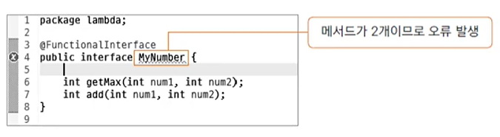
함수형 인터페이스
람다식을 선언하기 위한 인터페이스
익명 함수와 매개 변수만으로 구현되므로 단 하나의 메서드만을 가짐
@FuntionalInterface annotation
단일 메서드가 아니면 에러출력

Slide 7
익명 객체
해당 메서드를 호출하기 위해 객체를 생성
내부적으로 람다식을 메소드로 가지는 익명객체를 생성
java.util.function.*

Slide 8


메서드 참조(mathod reference)
메서드를 참조해서 매개 변수의 정보 및 리턴 타입을 기준으로 람다식에서 불필요한 매개 변수를 제거하는 것
단순호출
함수적 인터페이스를 활용한다면
정적메서드 참조는 “클래스::메서드”
인스턴스메서드 참조는 “참조변수::메서드”

Slide 9
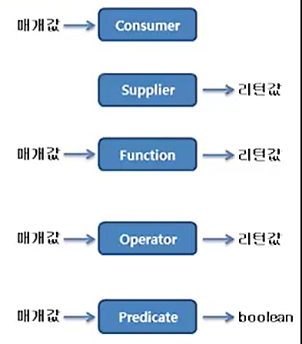
함수적 인터페이스
종류 | 추상메소드 특징
Consumer | 매개값은 있고, 리턴값은 없음
Supplier | 매개값은 없고 리턴값은 있음
Function | 매개값도 있고 리턴값도 있음 주로 매개값을 리턴값으로 매핑(타입변환)
Operator | 매개값도 있고 리턴값도 있음 주로 매개값을 연산하여 결과값을 리턴
Predicate | 매개값은 있고 리턴 타입은 boolean 매개값을 조사해서 true/false로 리턴

Slide 10
Stream
스트림은 외부 반복을 통해 작업하는 컬렉션과는 달리 내부 반복(internal iteration)을 통해 작업을 수행합니다.
스트림은 재사용이 가능한 컬렉션과는 달리 단 한 번만 사용할 수 있습니다.
스트림은 원본 데이터를 변경하지 않습니다.
스트림 연산은 중간 연산과 최종 연산으로 구분 됨.
스트림의 연산은 필터-맵(filter-map) 기반의 API를 사용하여 지연(lazy) 연산을 통해 성능을 최적화합니다.
스트림은 parallelStream() 메소드를 통한 손쉬운 병렬 처리를 지원합니다.

Slide 11

스트림의 동작흐름
스트림의 생성
스트림의 중개연산(스트림의 변환)
스트림의 최종연산(스트림의 사용)

Slide 12
스트림의 생성
Collection
컬렉션의 상위클래스 collection 인터페이스에 stream() 메서드가 정의되어 하위 모든 List와 Set 컬렉션 클래스도 stream메서드로 스트림 생성 가능
parallelStream() 메서드로 병렬 처리가 가능한 스트림 생성 가능
배열
가변 매개변수
지정된 범위의 연속된 정수
특정 타입의 난수들
람다 표현식
파일
빈 스트림

Slide 13
스트림의 중개연산
intermediate operation
스트림 필터링
해당 스트림에서 주어진 조건(predicate)에 맞는 요소만으로 구성된 새로운 스트림을 반환
filter(), distinct()
스트림 변화
map(), flatMap()
스트림 제한
limit(), skip()
스트림 정렬
sorted(0
스트림 연산 결과 확인
peek()

Slide 14
중개 연산 메서드
메서드 | 설명
Stream<T> filter(Predicate<? super T> predicate) | 해당 스트림에서 주어진 조건(predicate)에 맞는 요소만으로 구성된 새로운 스트림을 반환함.
<R> Stream<R> map(Functoin<? super T, ? extends R> mapper) | 해당 스트림의 요소들을 주어진 함수에 인수로 전달하여, 그 반환값으로 이루어진 새로운 스트림을 반환함.
<R> Stream<R> flatMap(Functoin<? super T, ? extends Stream<? extends R>> mapper) | 해당 스트림의 요소가 배열일 경우, 배열의 각 요소를 주어진 함수에 인수로 전달하여, 그 반환값으로 이루어진 새로운 스트림을 반환함.
Stream<T> distinct() | 해당 스트림에서 중복된 요소가 제거된 새로운 스트림을 반환함. 내부적으로 Object 클래스의 equals() 메소드를 사용함.

Slide 15
중개 연산 메서드
메서드 | 설명
Stream<T> limit(long maxSize) | 해당 스트림에서 전달된 개수만큼의 요소만으로 이루어진 새로운 스트림을 반환함.
Stream<T> peek(Consumer<? super T> action) | 결과 스트림으로부터 각 요소를 소모하여 추가로 명시된 동작(action)을 수행하여 새로운 스트림을 생성하여 반환함.
Stream<T> skip(long n) | 해당 스트림의 첫 번째 요소부터 전달된 개수만큼의 요소를 제외한 나머지 요소만으로 이루어진 새로운 스트림을 반환함.
Stream<T> sorted() Stream<T> sorted(Comparator<? super T> comparator) | 해당 스트림을 주어진 비교자(comparator)를 이용하여 정렬함. 비교자를 전달하지 않으면 영문사전 순(natural order)으로 정렬함.

Slide 16
스트림의 최종연산
terminal operation
중개 연산을 통해 변환된 스트림은 마지막으로 최종 연산을 통해 각 요소를 소모하여 결과를 표시합니다.
지연(lazy)연산
모든 요소를 소모한 해당 스트림은 더는 사용 불가
요소의 출력 : forEach()
요소의 소모 : reduce()
요소의 검색 : findFirst(), findAny()
요소의 검사 : anyMatch(), allMatch(), noneMatch()
요소의 통계 : count(), min(), max()
요소의 연산 : sum(), average()
요소의 수집 : collect()

Slide 17
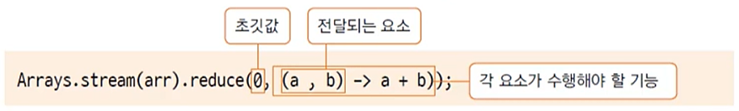
reduce() 연산
정의되 연산이 아닌 프로그래머가 직접 지어하는 연산을 적용
최종 연산으로 스트림의 요소를 소모하며 연산 수행
배열의 모든 합을 구하는 reduce() 연산
두번째 요소로 전달되는 람다식에 따라 다양한 기능을 수행

